Slide 1




基于浏览器环境的违禁词识别与
渲染的设计与实现
汇报人 / 唐晨宇
指导老师 / 李小薪
班级/ 2019软件工程（中外合作办学）02
- 艰苦创业 开拓创新 争创一流 -

Slide 2

01
课题背景
02
违禁词检测
Subject Background
Research Content
目 录
03
04
文件渲染
系统设计
File Rendering
System Design
05
06
总结
致谢
CONTENTS
Conclusion
Thanks
CONTENTS
- 艰苦创业 开拓创新 争创一流 -

Slide 3

第一部分
课题背景
- 艰苦创业 开拓创新 争创一流 -

Slide 4


课题背景
当今互联网环境下，企业宣发平台中互联网媒体使用率上升;在各项法律法规约束下，在内容发 布时需要确保内容的合规性，因此需要一套内容合规检测系统进行风险管控。
违禁词检测指筛查标记敏感文本一种自动化技术。违禁词检测也是一种重要的信息安全措施，常见于媒体平台。
而随着金融企业数字化转型不断升级，线上平台的用户数进一步增长，对于发布内容的风险管理需求日益增长。因此，建立企业合规性检测平台对降低企业内容发布风险至关重要。
在本研究中，作者提出了基于浏览器环境的违禁词检测方案，用于在发布内容过程中进行自动化违禁词检测。
该方案由内容检测和浏览器文件渲染组成，并通过这两部分的研究成果进行系统的开发。

Slide 5
待解决问题
1
2
3
4
文件识别解析
违禁词检测
文件渲染
违禁词渲染
在内容检测中，本研究主要对MS office，pdf两类文件类型进行处理，其主要目的就是识别文件中的违禁词，其中包括了文件类型的识别与文件内容的提取。
违禁词检测指将文件中的内容进行检测，找出文件中的可能违禁的文件内容，并将检测结果进行返回，在本文中主要是文件中所存在的违禁词。
文件渲染主要指将用户所上传的文件在浏览器端进行渲染，即在浏览器端浏览文件，主要用于在浏览器中浏览各类文件的检测结果。
违禁词渲染主要指在文件渲染的基础上进行违禁词的渲染，主要指将检测出的违禁词在文件浏览过程中进行高亮显示。

Slide 6

研究主要内容
内容检测
文件渲染
内容检测的主要模块包括上述提到问题中的违禁词检测与文件识别解析。该流程通过对文件类型进行识别，通过文件的解析模块对其内容进行提取，将提取到的内容通过文件检测模块进行检测，从而获取到关键词。
文件渲染的研究内容主要包括上述提到问题中的文件渲染与违禁词渲染。主要研究MS Office , PDF文件在浏览器中的读取，即如何在浏览这些文件。在本项目中主要依靠PDF.js库来进行这一渲染。同时违禁词渲染方案也将在这一部分进行描述。

Slide 7
第二部分
内容检测
- 艰苦创业 开拓创新 争创一流 -

Slide 8
文件识别-必要性
文件识别是进行文件解析的一个前提条件，目前已有的文件识别方式无法满足项目需求，现有的文件识别模块也无法对MS Office进行很好的验证支持。为此开发文件识别模块具有必要性。
在本系统中，文件类型的识别主要有以下四个功能：
1. 限制用户上传的文件类型，确保文件安全。
2. 确保系统调用正确的函数来操作该文件。
3. 保护服务器并节省网络资源。

Slide 9
文件类型-实现方式
Magic Number
文件识别最简单的方式是通过文件后缀名进行解析，然而由于文件后缀名对用户而言是透明的，Magic Number主要指文件头中的用于识别该文件类型的16进制数据，基于这一数据可以快速确定文件类型。在本项目主要支持的文件类型中，MS Office的文件类型确认需要单独考虑，即其文件头相同，本模块主要通过验证式和查找式的方式确定文件可能是的文件类型，并以一个文件类型数组返回。验证式主要通过MINE TYPE查找对应Magic Number，若匹配则返回正确类型。查找式则是遍历配置文件查找该文件可能的类型。
可配置文件
可配置文件主要用于对更多的文件类型进行支持，同时支持开发者进行自定义。通过配置文件开发者可以限制系统可上传的文件类型，不包含在配置文件中的文件无法被系统识别。同时也可以针对系统内部的自定义文件进行支持，有较大的拓展空间

Slide 10
文件转化-必要性
在进行违禁词检测服务的选择时，我们注意到了各个云服务提供的内容有所限制，例如文件大小的限制为5MB。为了确保服务的可替换性，文本检测是更根本和更普遍的解决方案。使用文本传输而不是文件传输的另一个优点是减少了网络中的数据传输，这减少了系统等待时间并增强了用户体验。同样的减少文件传输减少了服务器的文件管理需求，对一些最后不可用的文件无需在服务器上进行存储与管理，节约了服务器资源。

Slide 11
文件解析-实现方式
PDF
MS Office 2007
MS Office 2003
PDF作为最通用的在网络上传输的开源文件类型，在浏览器中支持最好，通过PDF.js在渲染时使用的中间函数，能够快速提供PDF的文件内容解析。
MS Office 2007 是docx和pptx所使用的文件类型，其主要通过OOXML格式进行保存。OOXML格式是一个XML文件的集合包，在通过解压软件解压Office文件后可获得一系列XML文件，通过对XML文件进行文字提取即可解析文件内容
MS Office 2003是微软的一个私有文件格式，目前仅有其自身软件对该文件类型进行一定支持。
在研究中发现doc格式（WPS）文档通过UTF-16的解码方式可提取其中的文本内容，ppt格式目前暂无解决方案，使用上传至服务器转化为PDF文件再进行处理。

Slide 12
违禁词检测
文本内容的违禁词检测是一项基于自然语言处理的技术，其目的是识别和过滤潜在的非法、不恰当或敏感的文本信息，以确保网络环境的健康和安全。与本地违禁词库检索的检测方式进行对比，采用云服务具有如下优势：
丰富的词库与及时的更新
多维度检测能力，例如上下文，拼音，变形字等
可伸缩的服务能力：内容安全服务基于云平台，具有高度的可扩展性和灵活性。
便捷性：提供了丰富的接口和工具，方便开发人员进行集成和定制。

Slide 13
第三部分
文件渲染
- 艰苦创业 开拓创新 争创一流 -

Slide 14
文件渲染
PDF.js
关于PDF，我们对现有的PDF库进行了研究，包括 PDF.js 、pdf-lab、js-pdf和reaction-pdf。由于我们的项目需要前端渲染和显示PDF文件，而不是生成新的PDF，因此 PDF.js 是更好的选择。此外， PDF.js 已经在现有的企业项目中得到了广泛的使用，因此继续使用这个库可以提高熟悉和理解，降低维护成本，并将不同库之间的差异引起的代码兼容性问题降到最低。PDF.js 提供了一个全面的内置PDF浏览器，名为 viewer.html，它可以使用现有企业项目中应用的 iFrame 接口将PDF查看器有效地嵌入到项目中。

Slide 15
待解决问题
文件流输入
懒加载与着色
跨页面调用
PDF.js的核心功能之一是从文件中获取PDF数据并进行渲染。它通过接受一个包含文件URL的参数来加载文件。由于浏览器的安全性限制，无法直接读取和加载用户系统上的文件。将文件保存在远程服务器上并通过该路径作为输入进行pdf预览成为通用解决方案。这种方式会给网络和后端带来很大的负担与开销。
懒加载则是一种优化资源使用的技术，pdf.js引入了该技术，通过仅渲染将要显示的页面并隐藏多余内容以达到节约浏览器资源的目的。此方法的运用导致着色效果消失，因为在页面超出可渲染数量后，原先存在的页面会被销毁，需要重新进行渲染。
PDF.js主要通过iframe进行显示，而在系统开发中我们使用VUE作为开发框架，这将导致在转化为HTML文件时，嵌入页面与其父页面间无法进行直接通信。
本项目主要通过将通信的属性与函数通过浏览器对象进行访问来解决这一问题。

Slide 16
文件流输入
pdfjs/web/viewer.html?file = fileURL
输入URL
解析URL
获取file
获取PDF
渲染文件
Iframe的src中包含了所需解析文件的URL
通过创建一个URL对象，PDF.js可解析payload
文件参数是URL中位于问号后面的部分，即获取名为file的查询参数的值，其内容为相对路径或绝对路径
通过file的值，使用XMLHttpRequest或Fetch API从服务器获取文件的实际数据
通过分片获取的文件进行页面的逐个渲染
通过深入PDF.js 本文修改了file参数并将其包装为一个指向浏览器文件缓存的URL对象，PDF.js将直接从缓存中获取数据并进行渲染

Slide 17
违禁词高亮方案
页面覆盖
子 Span
在Canvas层上创建独立色块层以实现违禁词高亮。通过计算 TextLayer 层中文字在页面中的偏移量及其长度，创建相应的色块标签并进行覆盖，从而完成违禁词高亮。
无需修改TextLayer层内容本身，避免了渲染重复导致的显示问题。文字被拆分至不同标签的情况时，只需计算初始位置和长度即可完成一次性渲染。
违禁词上添加标签，通过内联样式CSS改变其文本背景从而得到文本高亮。通过违禁词的匹配能够快速定位到指定位置。
此方式优势是着色结果更为精准。 但需要处理多次渲染问题，同时跨span的文本处理起来较为复杂，实现难度较大。

Slide 18
第四部分
系统设计
- 艰苦创业 开拓创新 争创一流 -

Slide 19
功能需求
登录和权限检查
文件审核
01
02
需求
05
03
人工审核
结果查看
04
数据存储

Slide 20
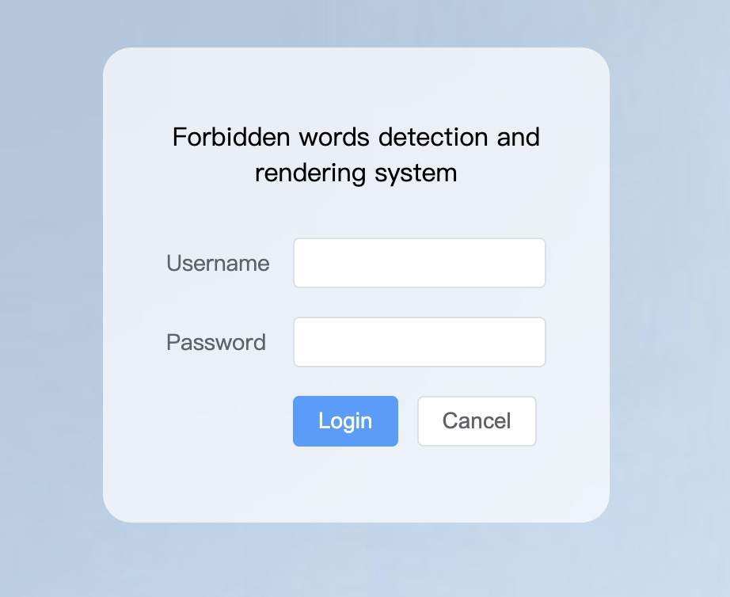
登录和权限检查
用户访问系统任何页面在未登录的情况下将进入登录页面。该模块主要通RBAC（Role-Based Access Control）进行权限控制，即用户属于角色组，并将相应的权限给对应角色，相应权限具有可访问页面。在通过用户名密码的验证后，返回一个token用于后续身份验证。通过该token用户请求可访问的界面并返回，前端路由将动态的加载这些页面。用户即使通过URL访问无权限页面，也将看到空白页。

Slide 21
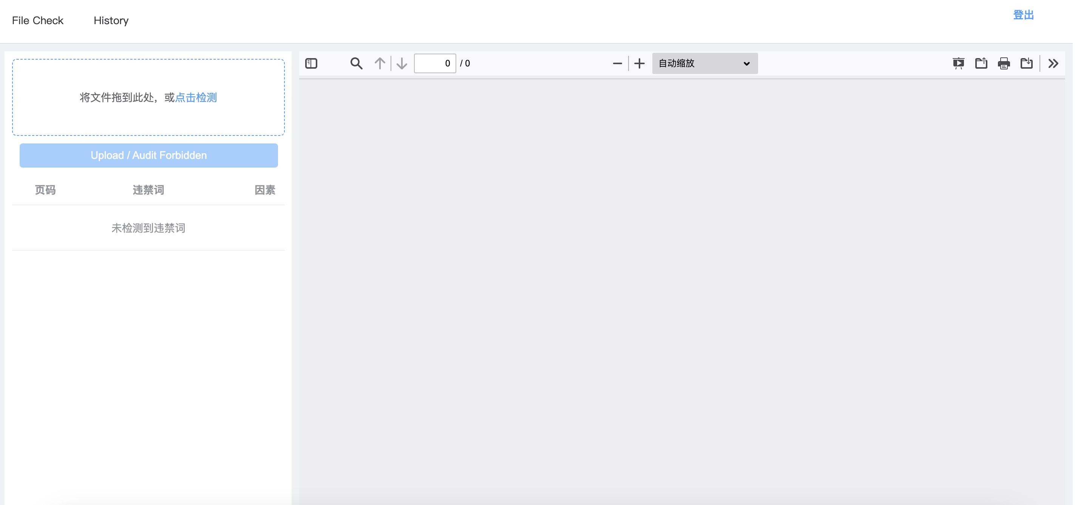
文件审核与渲染
用户通过点击坐上的文件上传框或拖拽文件到框内用于上传检测文件，后台将解析识别结果。根据结果用户可选择进行文件上传与人工审核。

Slide 22
审核页面
审核者通过浏览待审核列表并选择文件进行文件审核。通过双击列表具体项，将进入审核页面。
审核页面与交互页面类似，但取消了文件上传模块，增加了审核通过按钮与拒绝按钮。

Slide 23
文件存储
系统共涉及两部分表：用户权限部分与文件管理部分。其中用户管理部分包含用户表，角色表，权限表，菜单表。用户可以拥有多个角色，一个角色也可以被不同用户拥有。角色与权限、权限与菜单同样拥有多对多关系。文件存储部分有上传者和审核者两个属性与用户表关联。

Slide 24
其余要点
非功能性需求
非功能性需求主要关注该系统的精确度，性能，易用性，可拓展性等与功能无关的需求，主要目的在于使系统更为完善，提高用户体验与开发效率。
工程化
在软件开发过程中，我们注重工程化思维。软件工程思维是指通过系统性、规范化和协同的方式处理软件开发任务的方法。这种方法包括多个方面，如模块化和组件化思想、代码复用和DRY原则、使用版本控制工具、设计模式、代码测试和质量控制以及文档化和注释等。
测试
测试分为单元测试与集成测试。在单元测试中，本文构建并测试了违禁词检测与渲染系统的各个模块，给出了系统接口、功能和性能的测试内容和指标。使用ApiPost工具进行接口定义与测试数据的编写，这在运用软件工程的开发中有效的提高了团队开发的效率，并进行文档留存。集成测试则是在前后端系统对接后进行用户模拟操作，以此完成用户在拟真环境下的实际使用情况。

Slide 25
第五部分
总结
- 艰苦创业 开拓创新 争创一流 -

Slide 26

任务总结
本文提出了违禁词检测在浏览器环境下的应用，并在文件识别与渲染方案上进行创新，该方案通过完善的文件识别模块与文件转化方式，高效提取文件内容，降低二进制文件在网络中传输的时间延迟。同时，在PDF文件在浏览器的渲染上，本文提出了使用拦截更换文件流的方式，该方式解决了浏览器无法通过内嵌方式浏览本地文件系统的问题，拓展了PDF文件在浏览器上进行应用的可能性。
基于该方案，本文开发了一个界面友好的交互式违禁词检测系统。它为企业内容管理用户提供审核文件、快速定位违禁词所在位置与文件在统一体系下合规性应用的功能。

Slide 27
未来发展
第一，在违禁词检测与渲染准确性上，项目还有极大的提高空间。特别是在对多span的渲染能力上有较大欠缺。同时随着检测方案存在时间的加长，其绕过方案也会逐渐发展，因此对内容检测进行的研究是一项持续长久的任务。
其次，本文主要提供了违禁词检测中的文件识别与转化方案，并就浏览器文件渲染提出创新方案，在实际与应用场景结合上仍有所欠缺。
最后，本文的主要运行环境在PC端，为浏览器应用。鉴于目前手机愈发成为内容发布工具，将系统进行移动端适配也是可发展的一大方向。 同时后端的微服务化也是可研究的方向。

Slide 28
ZJUT
致 谢
Thanks
- 艰苦创业 开拓创新 争创一流 -

Slide 29
THANKS
谢谢大家
汇报人 / 唐晨宇
指导老师 / 李小薪
班级/ 2019软件工程（中外合作办学）02
- 艰苦创业 开拓创新 争创一流 -

